Slide 1
ATM交易状态特征分析与异常检验
黄佳城 韩天宇 奚东宇

Slide 2
2017深圳杯B题题目
某商业银行的 ATM 应用系统包括前端和后端两个部分。前端是部署在银行营业 部和各自助服务点的 ATM 机（系统），后端是总行数据中心的处理系统。前端的主要功能是和客户直接交互，采集客户请求信息，然后通过网络传输到后端，再进行数据和账务处理。持卡人从前端设备提交查询或转账或取现等业务请求，到后台处理完毕，并将处理结果返回到前端，通知持卡人业务处理最终状态，我们称这样完整的一个流程为一笔交易。
商业银行总行数据中心监控系统为了实时掌握全行的业务状态，每分钟对各分行的交易信息进行汇总统计。汇总信息包括业务量、交易成功率、交易响应时间三个指标，各指标解释如下：
1、业务量：每分钟总共发生的交易总笔数；
2、交易成功率：每分钟交易成功笔数和业务量的比率；
3、交易响应时间：一分钟内每笔交易在后端处理的平均耗时(单位：毫秒)。
交易数据分布存在以下特征：工作日和非工作日的交易量存在差别；一天内，交易量也存在业务低谷时间段和正常业务时间段。当无交易发生时，交易成功率和交易响应时间指标为空。
商业银行总行数据中心监控系统通过对每家分行的汇总统计信息做数据分析，来 捕捉整个前端和后端整体应用系统运行情况以及时发现异常或故障。常见的故障场景包括但不限于如下情形：
1、分行侧网络传输节点故障，前端交易无法上送请求，导致业务量陡降；
2、分行侧参数数据变更或者配置错误，数据中心后端处理失败率增加，影响交易成功率指标；
3、数据中心后端处理系统异常（如操作系统 CPU 负荷过大）引起交易处理 缓慢，影响交易响应时间指标；
4、数据中心后端处理系统应用进程异常，导致交易失败或响应缓慢。

Slide 3
题目任务
设计一套交易状态异常检测方案，在对该交易系统的应用可用性异常情况下能做到及时报警，同时尽量减少虚警误报
选择、提取和分析 ATM 交易状态的特征参数
01
02
设想可增加采集的数据。基于扩展数据，你能如何提升任务（1）（2）中你达到的目标？
03

Slide 4
01
选择、提取和分析 ATM 交易状态的特征参数

Slide 5
定义状态
分钟状态
交易状态
普通自然日状态
自然日状态
标准自然日状态

Slide 6
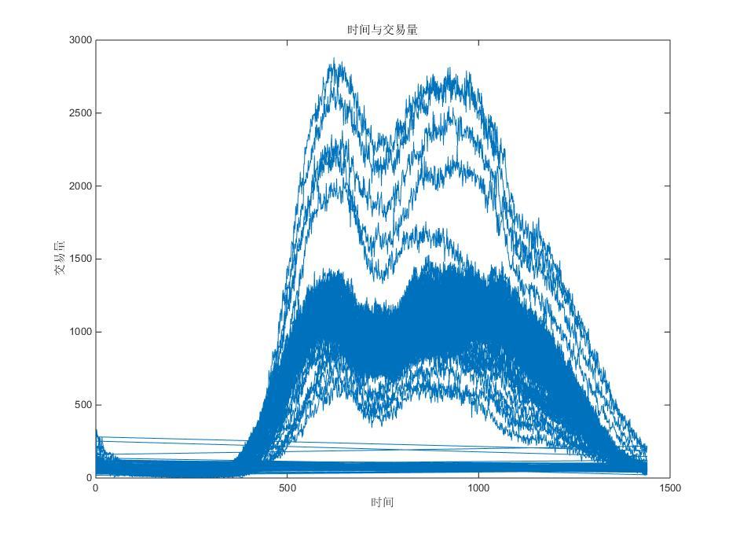
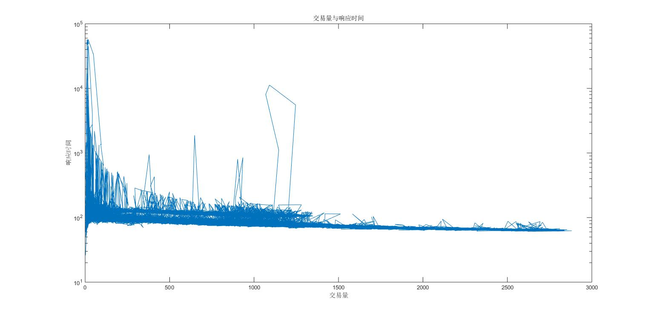
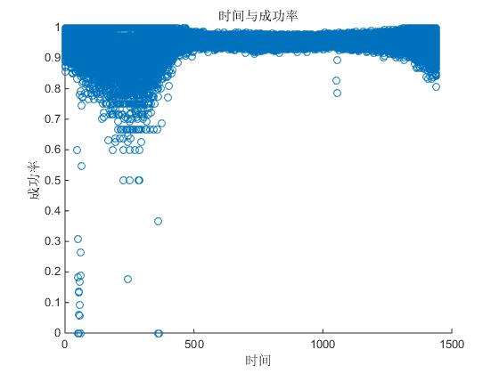
分钟状态特征参数提取
时间与交易量的特征图
响应时间与交易量的折线图
成功率与时间的散点图
交易量、响应时间、成功率之间有明显的关联性

Slide 7
PCA & KPCA
用F1,F2...Fn组数据代替原来的X1,X2...Xm(m＜n)
01
02
数学降维
03
cov(Fi,Fj)=0
04

Slide 8
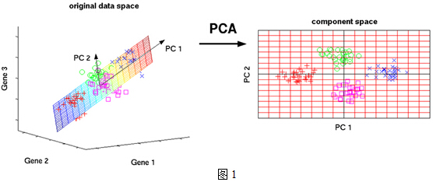
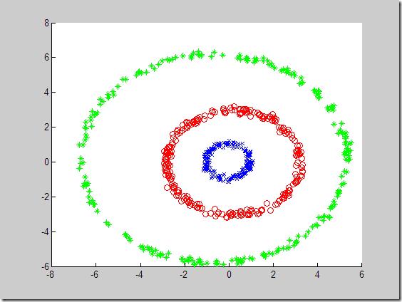
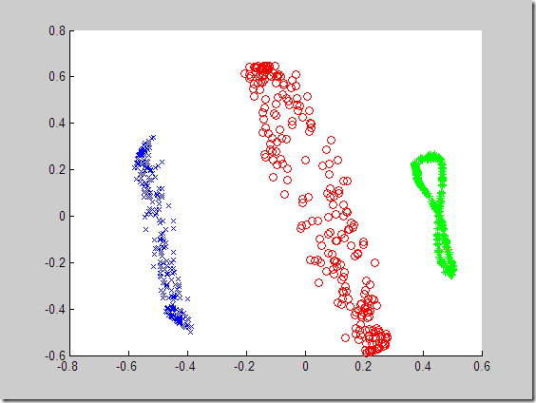
PCA & KPCA
PCA
KPCA
KPCA

Slide 9
KPCA
输入数据
数据标准化
选定核函数
计算核矩阵特征值
计算核矩阵
特征值排序
单位化、正交化特征向量
计算最终主成分的值
选择主成分个数

Slide 10
PCA & KPCA
St.
数据标准化
KPCA结果

Slide 11
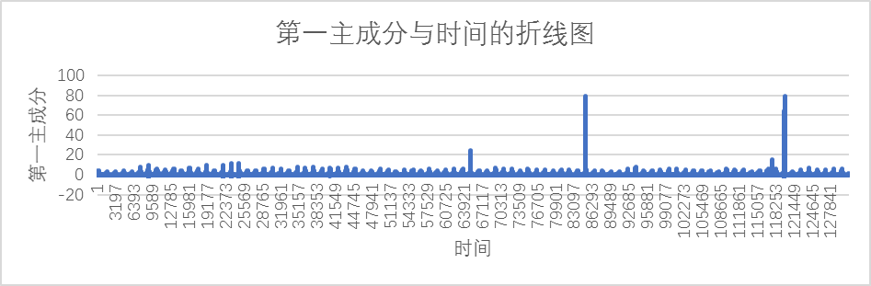
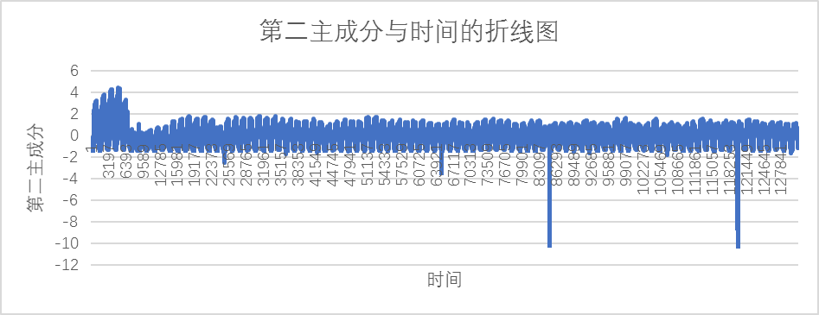
PCA & KPCA

Slide 12
普通自然日状态特征提取
第i天成功率的均值
第i天交易量的方差
第i天交易量的均值
第i天成功率的方差
第i天响应时间的均值
第i天响应时间的方差

Slide 13

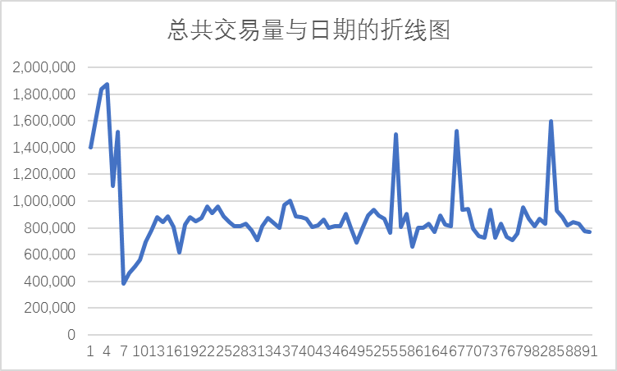

标准自然日状态特征提取
PS:区分工作日和非工作日

Slide 14
02
设计一套交易状态异常检测方案，在对该交易系统的应用可用性异常情况下能做到及时报警，同时尽量减少虚警误报

Slide 15
监测方案
输入实时数据
数据预处理
输入分类器
报警
连续四分钟出现故障
得出故障类型
不报警
没有连续四分钟出现故障

Slide 16
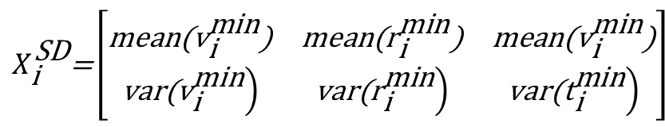
数据预处理
$$X_{\text{i}}^{\text{S}\text{D}}\text{=}\left[\begin{matrix}{\text{mean}\text{(}\text{v}}_{\text{i}}^{\text{min}}\text{)} & {\text{mean}\text{(}\text{r}}_{\text{i}}^{\text{min}}\text{)} & {\text{mean}\text{(}\text{v}}_{\text{i}}^{\text{min}}\text{)} \\ \left.{\text{var}\text{(}\text{v}}_{\text{i}}^{\text{min}}\right) & \left.{\text{var}\text{(}\text{r}}_{\text{i}}^{\text{min}}\right) & \left.{\text{var}\text{(}\text{t}}_{\text{i}}^{\text{min}}\right)\end{matrix}\right]$$

Slide 17
分类器设计
非监督学习：PSO+K-means算法 （聚类）
分类器的设计
监督学习：REF神经网络 （分类）

Slide 18
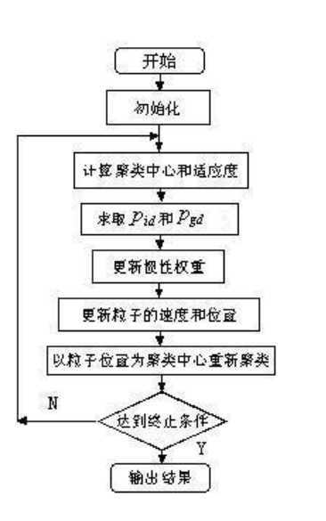
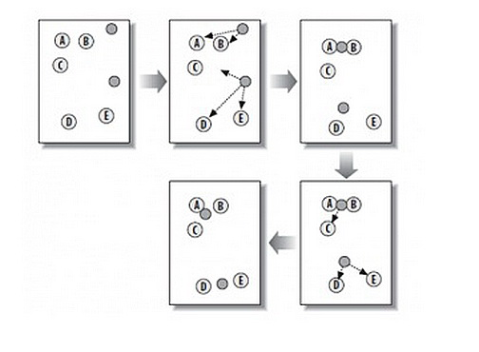
分类器设计
非监督学习：PSO+K-means算法 （聚类）

Slide 19
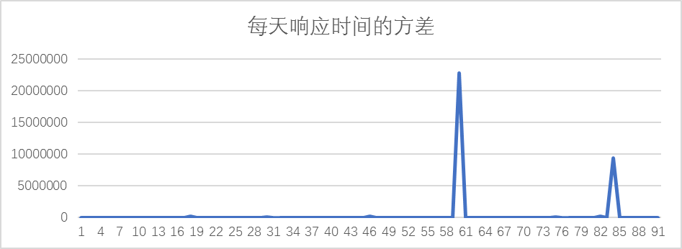
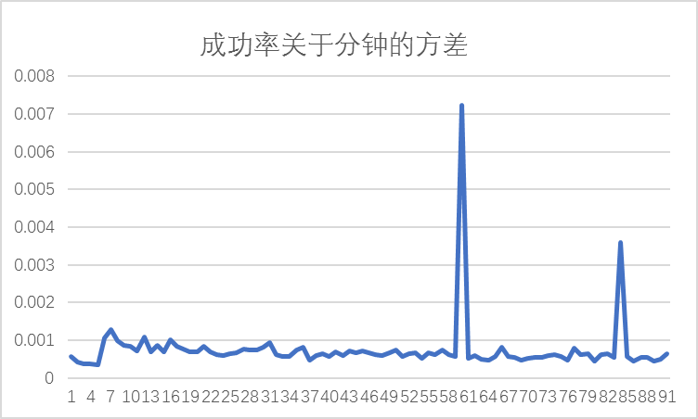
分类器设计
手动判断故障类型

Slide 20
分类器设计
手动判断故障类型
故障代码 | 故障类型
0 | 没有故障
1 | 分行侧网络传输节点故障，前端交易无法上送请求，导致业务量陡降；
2 | 分行侧参数数据变更或者配置错误，数据中心后端处理失败率增加，影响交易成功率指标；
3 | 数据中心后端处理系统异常（如操作系统 CPU 负荷过大）引起交易处理 缓慢，影响交易响应时间指标；
4 | 数据中心后端处理系统应用进程异常，导致交易失败或响应缓慢。

Slide 21
分类器设计
监督学习：REF神经网络 （分类）
输入数据
预期结果
？？？
神经网络设计
模型检验
训练集
数据集
检验集

Slide 22
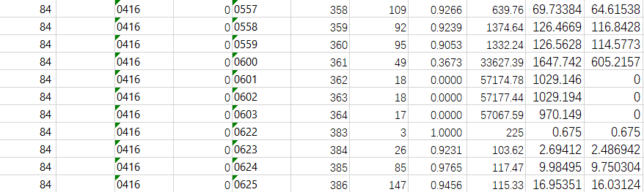
4分钟报警线的选择

Slide 23
03
设计一套交易状态异常检测方案，在对该交易系统的应用可用性异常情况下能做到及时报警，同时尽量减少虚警误报

Slide 24
增加的数据
故障的类型
91天内ATM机的维修记录
维修期间所用的时间

Slide 25
前两问的弊病（误差来源）
标准自然日状态特征提取---怎么寻找没有故障的一天？
非监督学习：PSO+K-means算法 ---对故障类型的判断的准确性
4分钟报警线的选择----临界报警分钟的确定----决定来源过于单一

Slide 26
谢谢
观看
破壁者 17.06.25

